Slide 1

第三章 使用Ethereal分析数据包
使用Ethereal可以帮助理解计算机网络体系结构的实质，是信息类专业计算机网络必备实验
该实验贯穿整个TCP/IP协议层次，可以详细分析数据链路层、网络层、传输层和应用层的数据

Slide 2
抓包工具种类
Ethereal
Sniffer
Tcpdump(linux系统自带)

Slide 3
Ethereal工具的构成与安装
Winpcap.exe是Win32平台上进行包捕获和网络协议分析的开源库，含有很重要的包过滤动态链接库(packet.dll库)和wpcap.dll库，这两个动态链接库都提供有抓包工具必需的应用编程接口API。
在安装Ethereal之前，必须要先安装WinPcap，否则抓包无法完成。值得一提的是，0.10.14版本的Ethereal工具已经把WinPcap工具固化在Ethereal的安装程序中，只需要按照提示步骤默认安装即可。

Slide 4
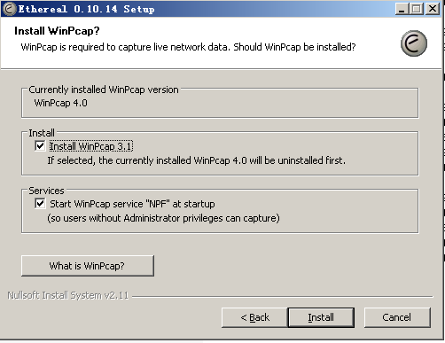
安装

Slide 5
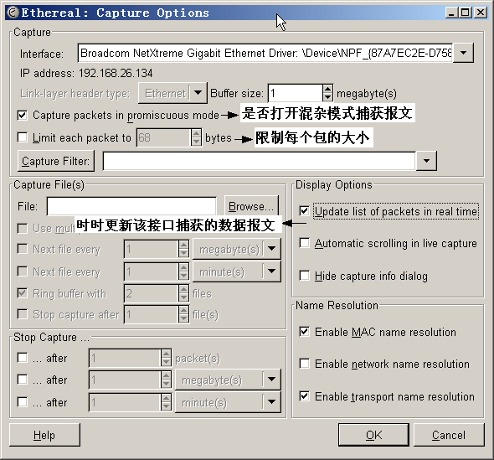
抓包选择
Interface是选择捕获接口
Capture packets in promiscuous mode表示是否打开混杂模式，打开表示捕获所有的报文，一般我们只捕获本机收发的数据报文
Limit each packet 表示 限制每个报文的大小
Capture files 即捕获数据包的保存的文件名以及保存位置

Slide 6
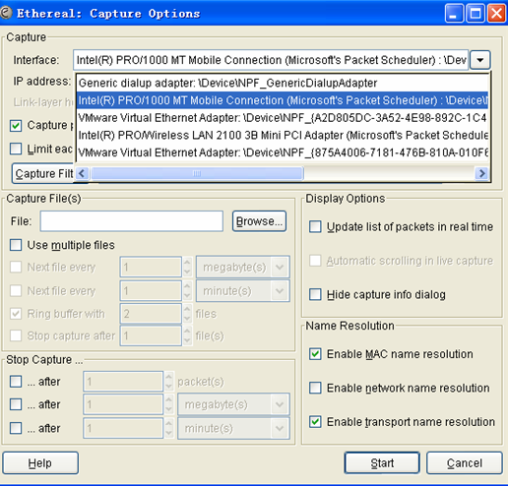
选择抓取数据包的网卡

Slide 7
示例
(1) NPF拨号适配器；
(2) Intel PRO 1000MT网卡；
(3) VMware虚拟机适配器1；
(4) Intel PRO无线网卡；
(5) VMware虚拟机适配器2。

Slide 8
说明
一般PC都带有NPF拨号适配器(很少使用)和某一种有线网卡接口(网卡型号可能有不同)。因为在该PC中安装有虚拟机VMware，VMware会显示出两个虚拟机网卡接口选项，如果没有虚拟机，就无此接口选项。如果某PC(主要是笔记本计算机)装有无线网卡，就会有无线网卡接口选项。读者选择哪个网卡接口进行抓包，是选择无线网卡还是选择有线网卡，可以根据自己PC的具体情况来定。作者的笔记本电脑安装有Intel PRO 1000MT网卡，所有数据包都是依靠该网卡来捕获的。

Slide 9
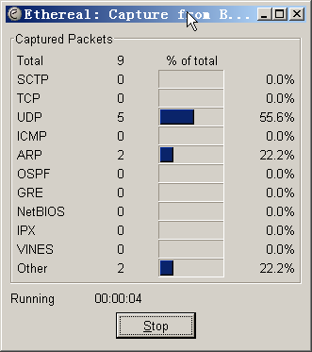
开始抓包并统计
capture option确认选择后，点击ok就开始进行抓包
同时就会弹出“Ethereal:capture from (nic) driver”，其中(nic)代表本机的网卡型号。
同时该界面会以协议的不同统计捕获到报文的百分比
点击stop即可以停止抓包

Slide 10
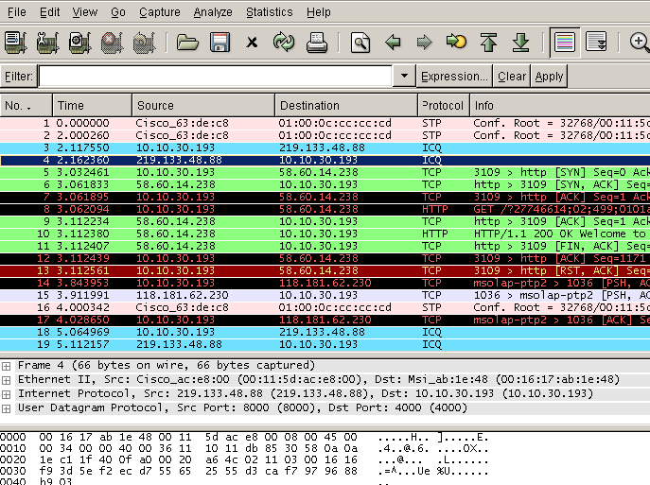
抓包后显示

Slide 11
Ethereal的窗口由三部分构成
从上到下分别是
(1) 各个协议的数据包列表；
(2) 某一具体协议的各个层次的数据分析；
(3) 帧的十六进制具体数据展示。

Slide 12
说明
可以看到，最上面的窗口为数据包的列表，显示的是捕获到的每个数据包的大概信息；
中间的窗口是选定的某个数据包的层次结构和协议分析；
最下面的窗口是数据包的16进制数据的具体内容，也就是数据包在物理层上传递的数据。

Slide 13
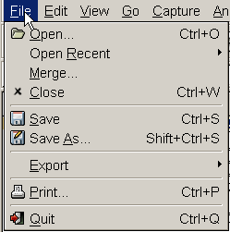
File的下拉菜单
“Open”即打开已存的抓包文件，快捷键是crtl＋Q
“Open Recent”即打开先前已察看的抓包文件，类似windows的最近访问过的文档
“Merge”字面是合并的意思，其实是追加的意思，即当前捕获的报文追加到先前已保存的抓包文件中。
Save和save as即保存 、选择保存格式。

Slide 14
File的下拉菜单
Export是输出的意思
Print 打印
Quit退出

Slide 15
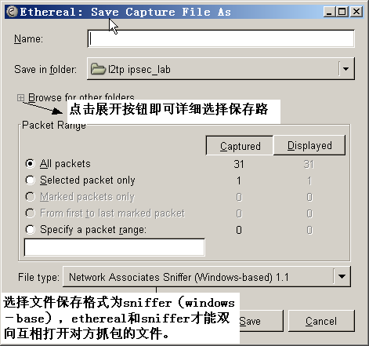
Sinffer、ethereal可以相互打开对方的文件
其中”save as保存为”注意点：
点击
该展开按钮即可详细选择保存
路径
2. File type保存选择时注意：
缺省保存为libpcap格式，这个是linux下的tcpdump格式的文件。只有选择文件保存格式为sniffer（windows－base）1.1和2.0都可，ethereal和sniffer才能双向互相打开对方抓包的文件。否则只有ethereal能打开sniffer的抓包文件。

Slide 16
File的下拉菜单
Export是输出的意思
Print 打印
Quit退出

Slide 17
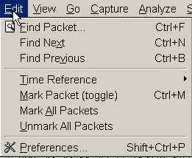
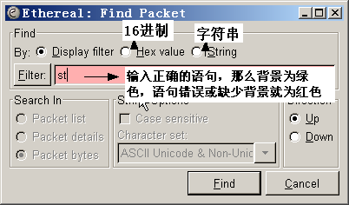
Edit的下拉菜单
Find Packet 就是查询报文，快捷键是ctrl+F
可以支持不同格式的查找
输入正确的语句，那么背景为 绿色，语句错误或缺少背景就为 红色

Slide 18
Edit的下拉菜单
Find Next是向下查找
Find Preyious是向上查找
Time Reference 字面是时间参考，使用后明白是 做个报文的“时间戳”，方便大量报文的查询

Slide 19

Edit的下拉菜单报文标签
使用Time Reference标签后，原先time的就变成 “REF”缩写的标记
附注：可以在多个报文间
用时间戳标记，方便
查询。
Mark Packet（toggle）是标记报文
Mark all packets 和 Unamrk all packet即标记所有报文 、取消标记所有报文

Slide 20
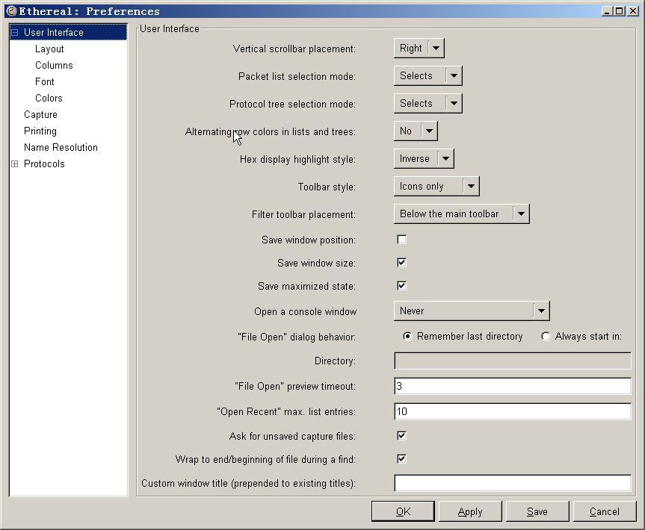
Edit的下拉菜单
点击“preference”进行用户界面的选择，比如说 报文察看界面布局的选择，以及协议支持的选择。

Slide 21
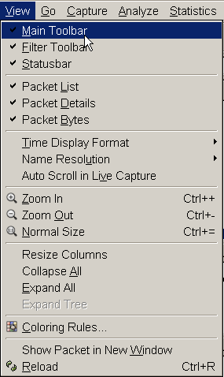
View的下拉菜单
Main toolbar 主工具栏
Filter Toolbar 过滤工具栏
Statusbar 状态条
Packet list 报文列表
Packet details 报文详解
Packet byte 报文字节察看
Time display format 时间显示格式（可以显示年月日时分秒）
Name Resolution 名字解析
Auto scroll in live capture 单看字面真的不好翻译（自动翻卷显示活动的报文），使用对比一下才获知：捕获时是否跟进显示更新的报文还是显示先前的报文。

Slide 22
View的下拉菜单
Zoom in 字体的放大
Zoom out 字体的缩小
Normal size 标准大小
Resize columns 格式对齐
Collapse all 报文细节内容的缩进
Expand all 报文细节内容的展开
Coloring Rules 颜色规则，即可以对特定的数据包定义特定的颜色。
Show packet in new window在新窗口中查看报文内容
Reload 刷新

Slide 23
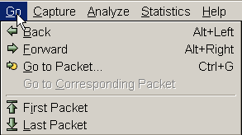
go的下拉菜单
Back 同样双方的上个报文
Forward 同样双方的下一个报文
Go to packet 查找到指定号码的报文
First packet 第一个报文
Last packet 最后一个报文

Slide 24
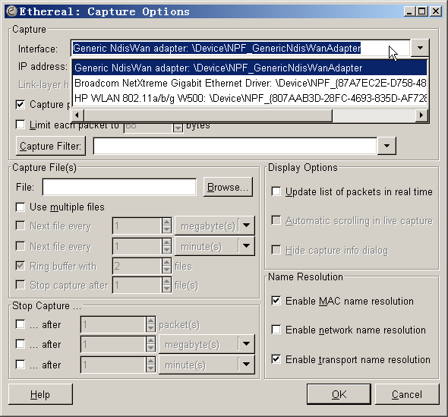
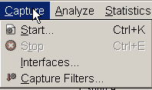
capture的下拉菜单
Start 开始捕获报文

Slide 25
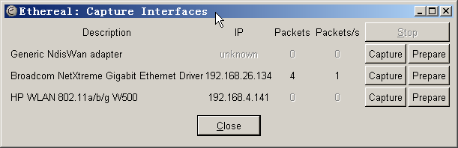
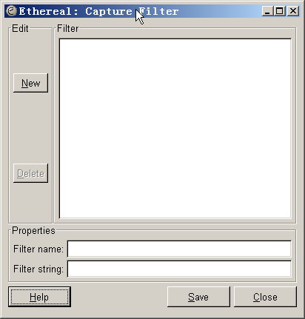
过滤
Interface 接口
捕获过滤

Slide 26
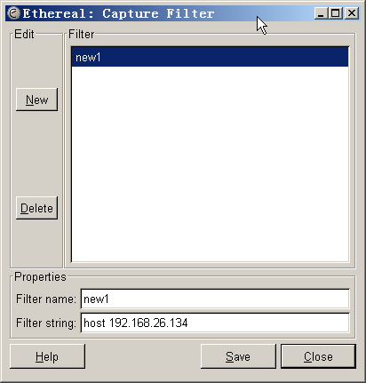
Capture filter
捕获过滤
如果要捕获特定的报文，那在抓取packet前就要设置，决定数据包的类型。
FIlter name：任意命名
Filter string：

Slide 27
Capture filter
比如说：
a.捕获 MAC地址为 00:d0:f8:00:00:03 网络设备通信的所有报文
ether host 00:d0:f8:00:00:03
b.捕获 IP地址为 192.168.10.1 网络设备通信的所有报文
host 192.168.10.1
c.捕获网络web浏览的所有报文
tcp port 80
d.捕获192.168.10.1除了http外的所有通信数据报文
host 192.168.10.1 and not tcp port 80

Slide 28
Filter string 语法格式
[src|dst] host <host>
ether [src|dst] host <ehost>
gateway host <host>
[src|dst] net <net> [{mask <mask>}|{len <len>}
[tcp|udp] [src|dst] port <port>
less|greater <length>
ip|ether proto <protocol>
ether|ip broadcast|multicast
<expr> relop <expr>

Slide 29
符号在Filter string语法中的定义
Equal: eq, == (等于）
Not equal: ne, != （不等于）
Greater than: gt, > （大于）
Less Than: lt, < （小于）
Greater than or Equal to: ge, >= （大等于）
Less than or Equal to: le, <= （小等于）

Slide 30
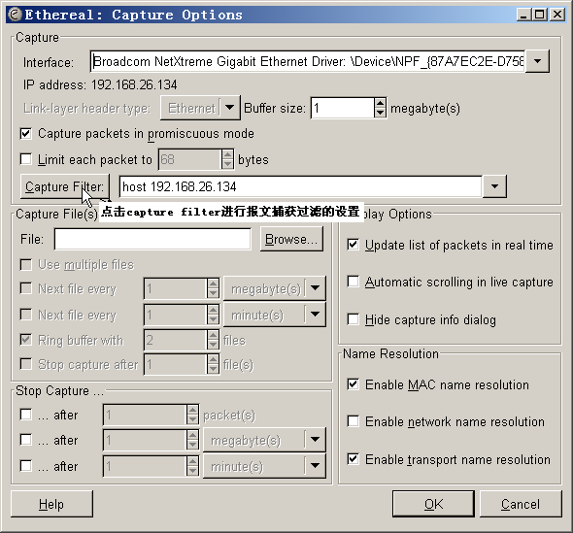
Capture filter的应用步骤
Notes:
可以选择capture filter 手工创建的模板，也可以 直接在 capture options的capture filter的输入框中直接输入规则

Slide 31
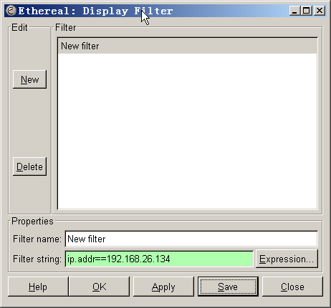
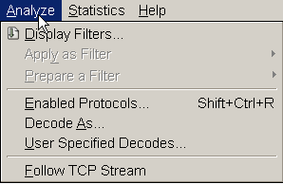
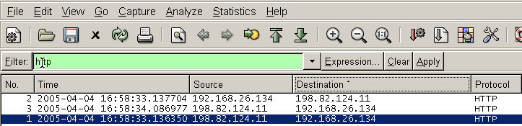
Analyze的下拉菜单
Display filters 显示过滤
可以直接在主界面的filter上选择

Slide 32
Analyze下的Display filters
正确的语法如下，和“Capture Filter”的语法有所不同：
显示 以太网地址为 00:d0:f8:00:00:03 设备通信的所有报文
eth.addr==00.d0.f8.00.00.03
显示 IP地址为 192.168.10.1 网络设备通信的所有报文
ip.addr==192.168.10.1
显示所有设备web浏览的所有报文
tcp.port==80
显示192.168.10.1除了http外的所有通信数据报文
ip.addr==192.168.10.1 && tcp.port!=80
Notes:
详细见附件的《IP Display Filters》

Slide 33
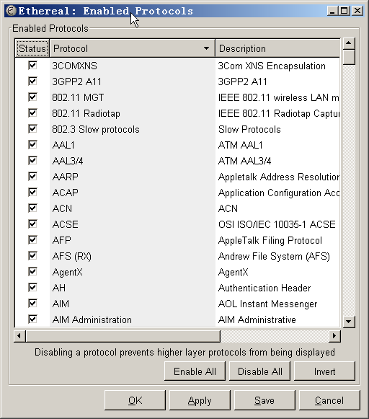
Analyze的下拉菜单
Enable protocols
是否启用该协议的解析，
点选该协议后，相关的上
层协议才能显示出来。

Slide 34
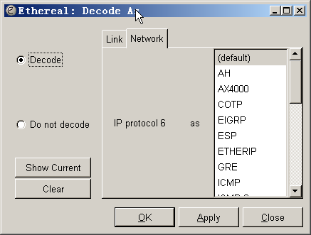
Analyze的下拉菜单
Decode As
用户定义报文协议说明
User Specified Decodes
用户修改的报文编译

Slide 35
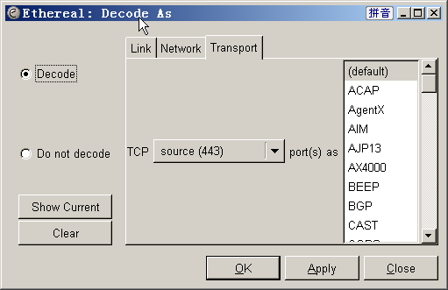


Analyze的Decode As
Decode As
用户定义报文协议说明
通过定义后，数据包细节的窗口解释：以前是 tcp的解释，更改就直接显示ssl格式的报文。

Slide 36
分析follow tcp stream
TCP报文是面向字节流的，浏览 http://www.baidu.com，进行 抓包，可以看到tcp数据流

Slide 37
抓数据包
捕获数据包的时间长短要根据具体情况而定。比如，要分析HTTP协议的数据结构，只需要捕获一条HTTP数据即可；而要观察浏览器浏览服务器端网站内容的详细过程，就需要详细地捕获从开始到结束的整个过程。
以网站首页数据量较少的www.baidu.com为例，假如要详细显示客户端和www.baidu.com首页数据的详细交互过程，就需要不停地捕获数据包直到数据彻底传递完毕。

Slide 38
分析数据包
No.列标识出Ethereal捕获的数据包的序号，
Time表明在什么时间捕获到该数据包，
Source和Destination标识出数据包的源端和目的端，
Protocol表明该数据包使用的协议(以该数据包最上层协议名命名)，
Info是在列表中大概列出该数据包的信息。

Slide 39
数据包具体网络协议实例分析
数据链路层帧
网络层协议IP
传输层协议TCP/IP
应用层协议

Slide 40
数据链路层数据传递两种方式
点对点信道
广播信道

Slide 41
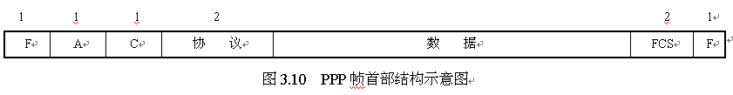
PPP帧首部结构

Slide 42
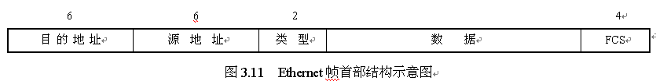
Ethernet帧首部结构

Slide 43
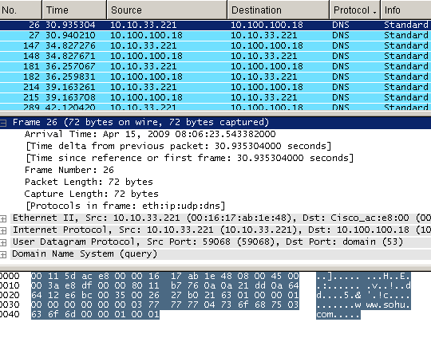
某个Ethernet帧的十六进制数据显示

Slide 44
说明
当单击选择第26号帧(frame)时，打开下方的注释，显示出该帧的概要信息：帧的到达时间，帧的长度有72字节，整个帧内部各个层次所用到的协议(分别是Eth, IP, UDP和DNS)。

Slide 45
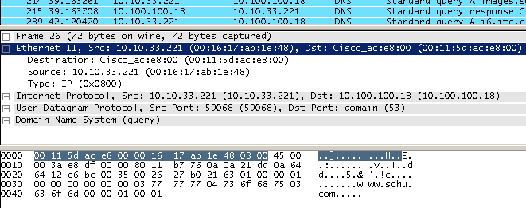
Ethernet帧的首部
以太网帧首部一共14个字节，6个字节的目的地址00 11 5d ac e8 00(Cisco_ac:e8:00思科网卡标识符)，表明使用的是Cisco公司的设备，6个字节源地址00 16 17 ab 1e 48，也就是本主机的网卡地址，2个字节类型字段0800，表明里面的数据是IP数据报。

Slide 46
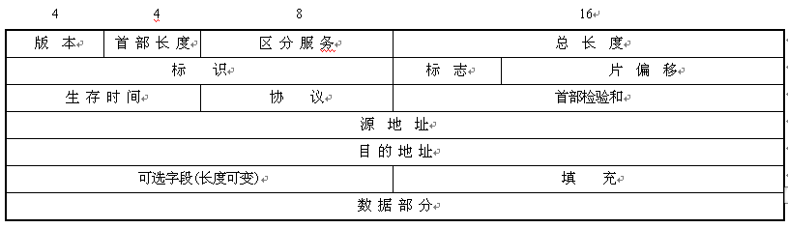
IP数据报首部的结构

Slide 47
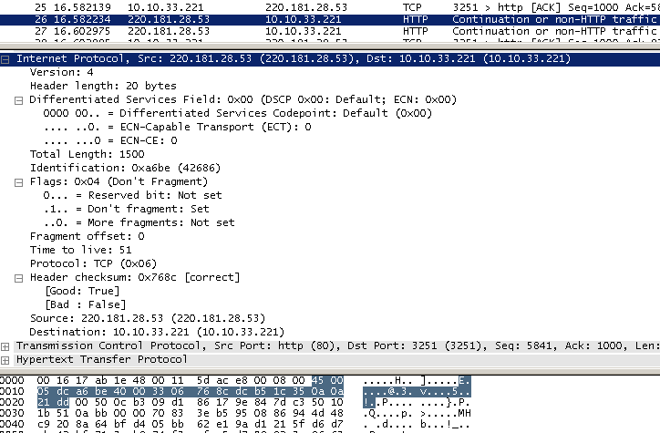
IP数据报首部

Slide 48
分析
这个IP数据报的首部有20字节长，详细的数据分析如下：
Version：版本4，目前使用的是IPV4。
Header length：首部长度20字节(5个单位，每个单位4字节)。
Differentiated Services Field：区分服务00(简称为DS，默认值是00，路由器根据DS字段不同的值来提供不同等级的服务质量，其中，前6位是区分服务码点DSCP，后面两位目前不使用，记为CU)。
Total Length：1500字节。
Identification：标识a6be(42686)。
Flags：标志，占3比特位，分别是010。第一位是保留位，目前不使用，值为0；第二位记为DF，值为1表示不能分片，值为0表示允许分片；第三位记为MF，值为1表示后面还有分片的数据报，值为0表示这已是若干数据报片中最后一个。
Fragement Offset：片偏移0个单位。
Time to live：生存时间51，表明这个数据报之前已经经过了13(64减去51等于13)个网关路由节点。
Protocol：协议06表示内部数据是TCP报文段。
Header checksum：首部检验和为768c，correct表明检验正确。
Source：源IP地址220.181.28.53。
Destination：目的地址10.10.33.221。

Slide 49
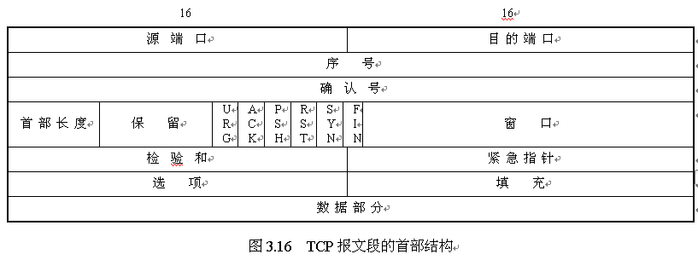
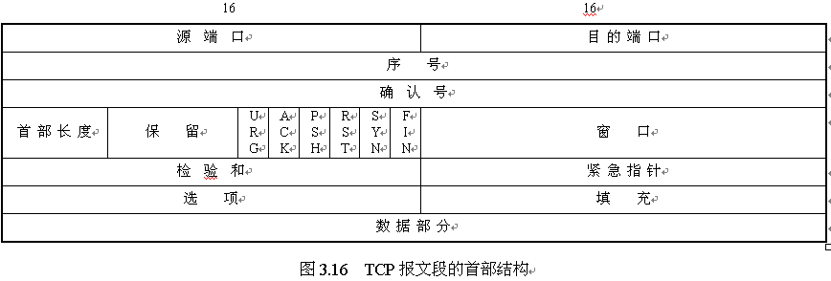
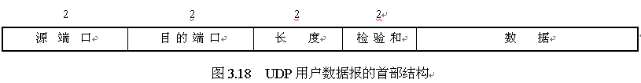
TCP/UDP报文首部

Slide 50
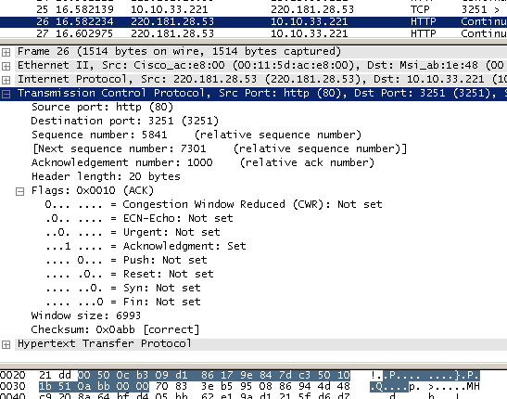
TCP报文段首部

Slide 51
分析
这是一个TCP报文段，详细的数据分析如下：
Source port：源端口80，表明源端使用的是HTTP协议。
Destination port：目的端口3251。
Sequence number：序列号5841(相对序列号)。
Next sequence number：下一个序列号7301(相对序列号)。
Acknowledgement number：确认号1000(相对确认号)。

Slide 52
分析
Header length：首部长度20字节(5个单位)。
保留位：000000，目前没有使用。
Flags：标志，6个控制比特位，置1表示有效。
0 紧急
1 确认(表明这是一个TCP确认报文)
0 推送
0 复位
0 同步
0 中止
Window size：窗口大小6993。
Checksum：0abb。

Slide 53
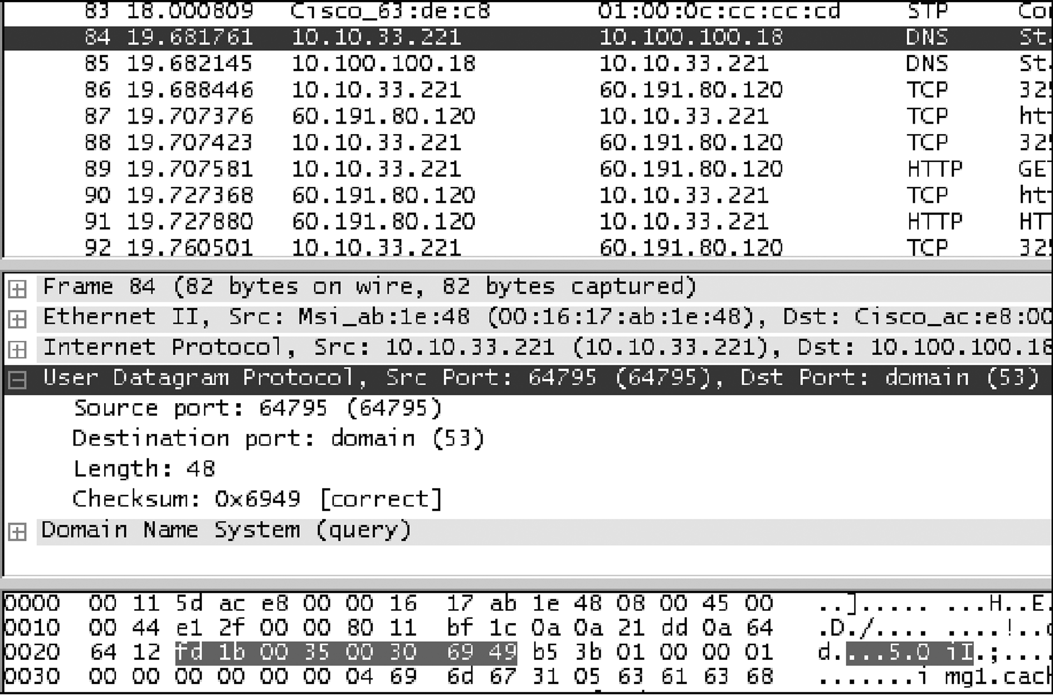
UDP首部

Slide 54
分析
Source port：源端口64795。
Destination：目的端口53(表明目的端使用的应用层协议是DNS)。
Length：长度30(48字节)。
Checksum：检验和6949(正确)。

Slide 55
应用层协议
应用层有很多协议，包括HTTP, DNS和FTP等。以DNS为例，图3.20所示为DNS询问报文，客户端询问DNS服务器www.163.com的IP地址。图3.21所示为DNS应答报文，DNS服务器回答客户端关于www.163.com的IP地址。可以看到，www.163.com有多个IP地址，对于访问量很大的门户网站，要同时经受住大量的用户连接和访问，一般都是采用这种多IP技术。

Slide 56
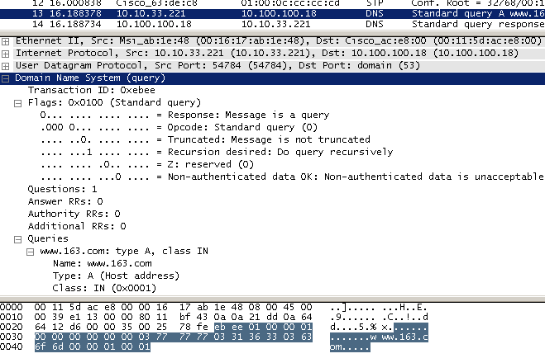
DNS报文

Slide 57
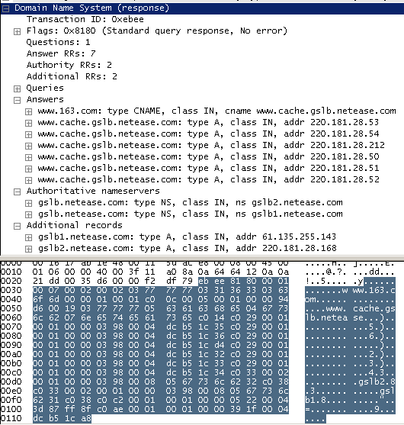
DNS应答报文

Slide 58
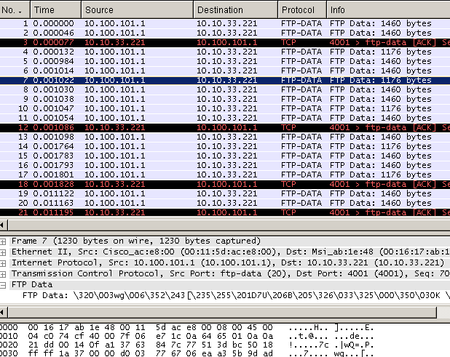
ftp重流量数据包

Slide 59
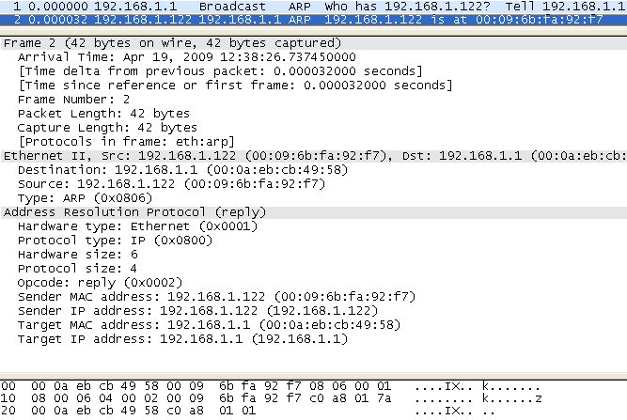
arp的工作过程

Slide 60
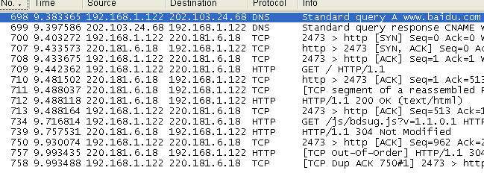
浏览网页抓包过程

Slide 61
分析
假如客户端浏览www.baidu.com网站服务器。首先，客户端192.168.1.122向本地DNS服务器(202.103.24.68)请求得到www.baidu.com的IP地址，本地DNS服务器(202.103.24.68)回复客户端，解析出www.baidu.com的IP地址是220.181.6.18(大型门户网站的域名都有多个IP地址，客户端从其中选择一个连接使用)；然后，客户端就开始和www.baidu.com服务器220.181.6.18建立通信联系。因为浏览网页在应用层使用的是HTTP协议，在传输层使用的是TCP协议，所以客户端和服务器220.181.6.18需要由TCP的“三次握手”来建立连接。连接建立成功后，客户端192.168.1.122给服务器220.181.6.18发送HTTP的GET请求报文，服务器用TCP给客户端传递报文，用HTTP应答，客户端对服务器进行确认，直到数据全部传递完毕。图3.24所示为详细的浏览网页的抓包过程。

Slide 62
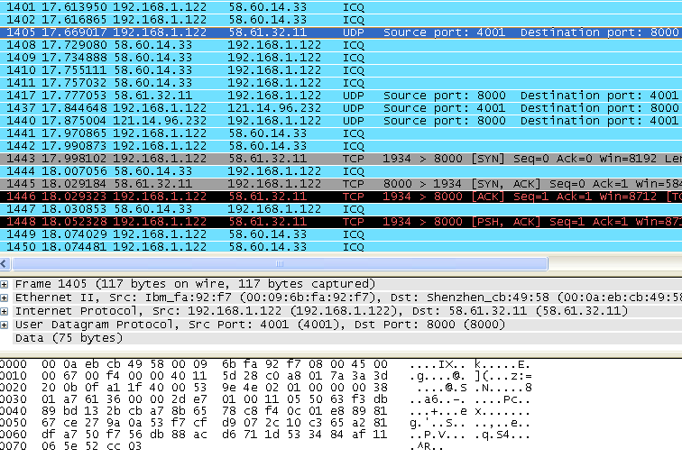
捕获到QQ的数据包

Slide 63
分析
以QQ为例，QQ和外界相互传递消息，用Ethereal来捕获QQ数据包，如图所示。可以看到，QQ客户端192.168.1.122登录腾讯的QQ服务器58.60.14.33，在应用层使用的是ICQ协议。因为UDP是无连接的，即时性好、速度快、开销小，所以QQ即时通信聊天在传输层一般采用UDP协议。

Slide 64
分析
通过抓包工具分析，QQ客户端登录服务器有三种方式，分别是
(1) UDP方式。QQ的服务器端口为8000并保持不变，QQ的客户端端口为4000。如果登录两个QQ，客户端使用的端口号就分别是4000和4001；如果再登录多个QQ，其新登录的QQ端口号就依次是4002, 4003递增。这个系列的服务器最多，速度也是最快的。QQ上线会向这若干个服务器发送UDP数据包，选择回复速度最快的一个作为连接服务器。

Slide 65
分析
(2) TCP方式。服务器使用HTTP端口80，客户端端口不固定。
(3) TCP方式。服务器使用HTTP安全连接443端口，主要是面向VIP会员。
结合上述分析，对于部分从事网络管理的人员，当需要对某些网络软件或游戏进行控制时，就需要用Ethereal来分析其使用的协议、端口号和服务器IP地址等，然后再利用访问控制或防火墙等其他技术来达到对网络用户进行控制和管理的目的。

Slide 66
分析
如果知道QQ客户端和服务器端使用的端口分别是4000和8000，则可以在访问控制列表中设置不允许这两个端口的数据通过，这样就达到了禁止QQ的目的。如果不允许使用HTTP协议来浏览网页，则可以在防火墙中禁止HTTP协议的数据包通过。如果不允许用户浏览某IP地址，则可以在防火墙中设置该IP地址过滤。如果要禁止用户使用网络游戏，则可以通过该抓包工具分析出该游戏使用的固定端口号或IP地址，然后禁用即可。

